Slide 1
Как образуются камни в природе?
Педагог дополнительного образования:
Немова Людмила Александровна
Организация: МБОУ ДО Центр «СТЭК»
Курагинский район Красноярского края

Slide 2
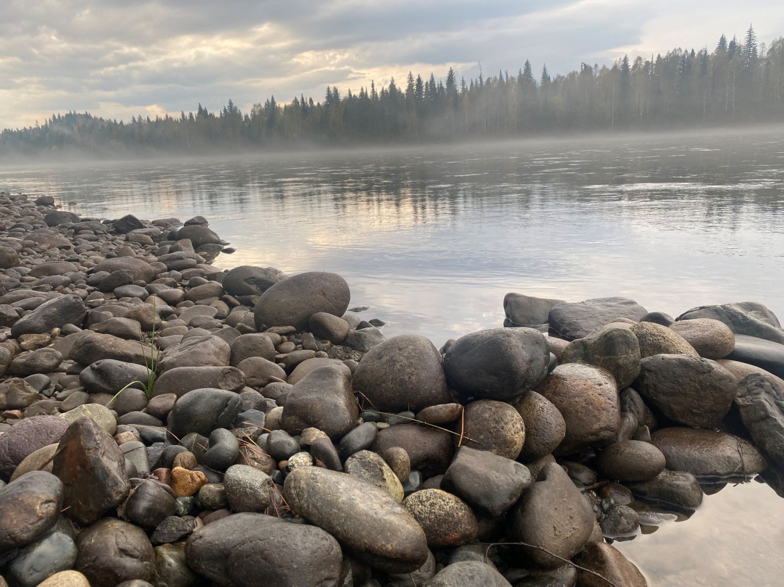
На берегу нашей реки мы видим множество камней – речной гальки, которая представлена различными горными породами. Как они образовались и как попали сюда?

Slide 3
На Земле выделяют три главных вида горных пород по происхождению:
- магматические
- осадочные
- метаморфические

Slide 4
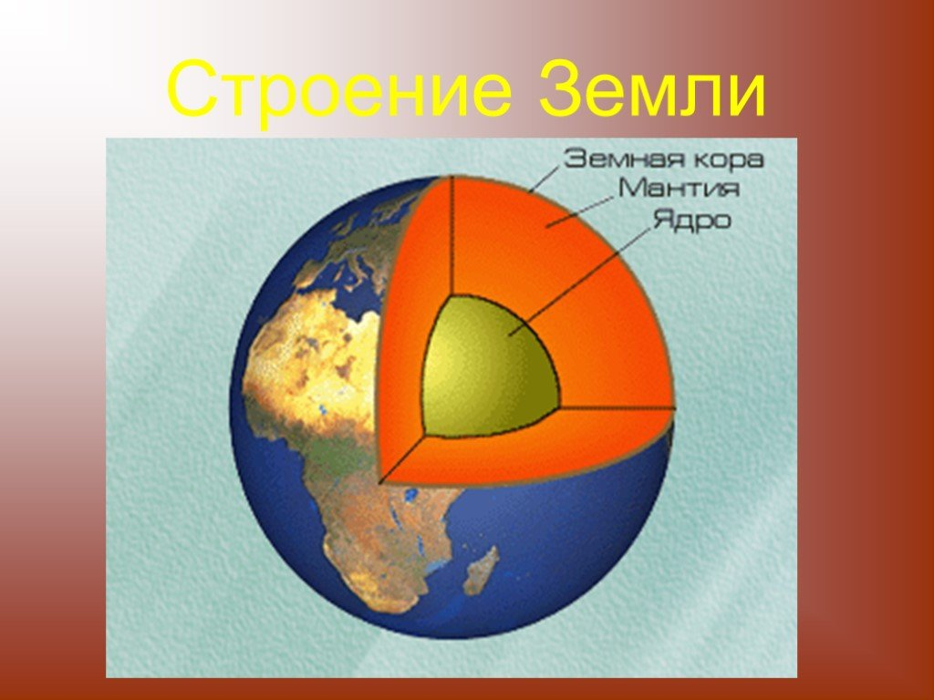

Slide 5
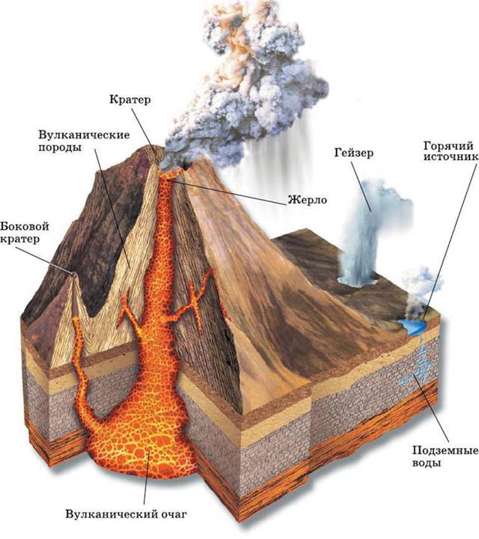
Магматические горные породы
Из недр земли, из мантии расплавленная магма поднимается вверх там, где земная кора наиболее проницаема для выхода магмы на поверхность, и изливается на поверхность в виде лавы.
Так образуется вулкан.

Slide 6


Slide 7
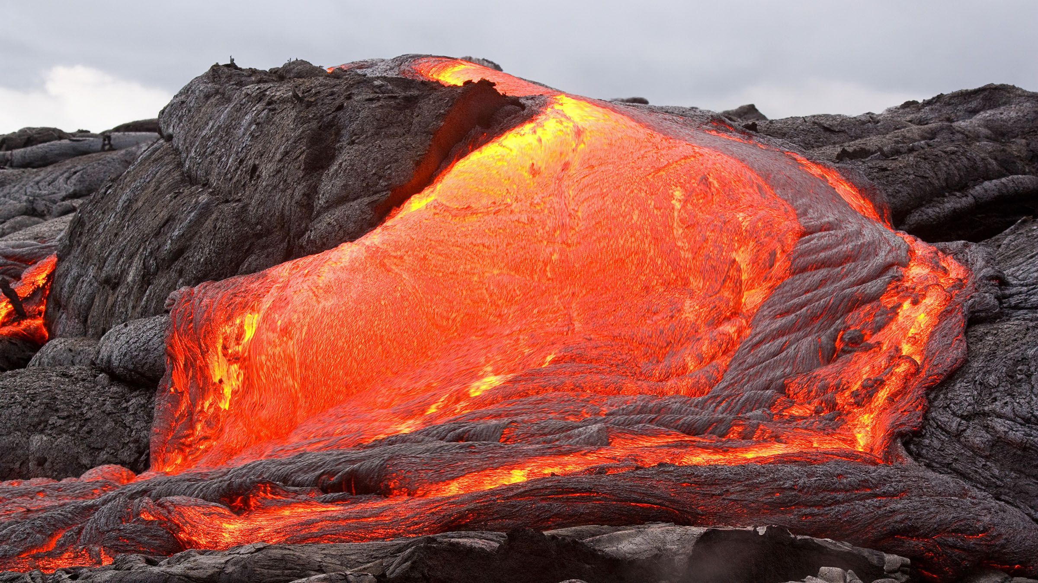
Излившаяся на поверхность лава имеет очень высокую температуру – до 1000 градусов.

Slide 8
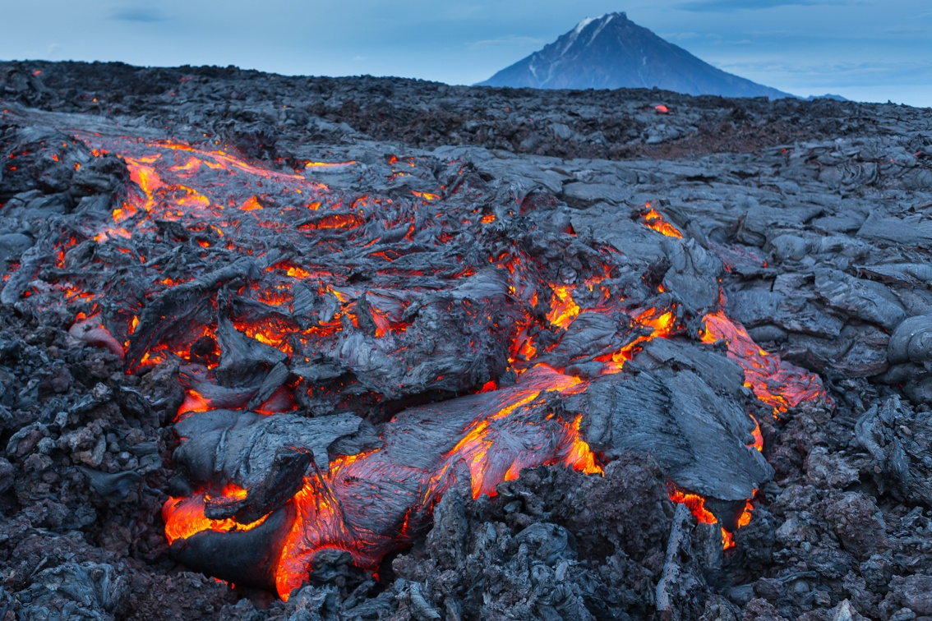
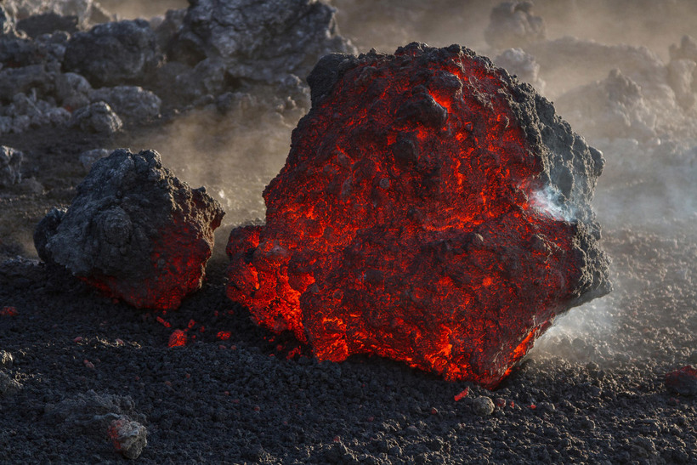
Лава остывает постепенно. Сначала на поверхности образуется твердая каменная корка, а в глубине остается расплавленная порода, и постепенно, остывая, все превращается в твердый камень.

Slide 9
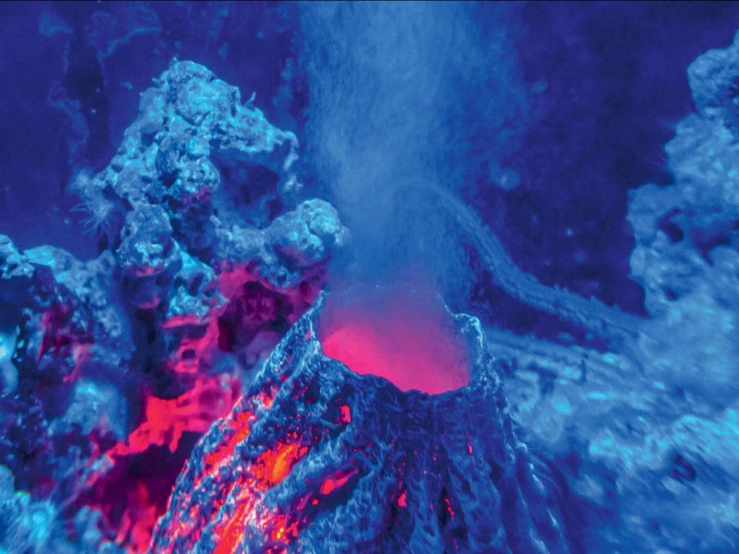
А иногда лава изливается в море, образуя подводные вулканы

Slide 10
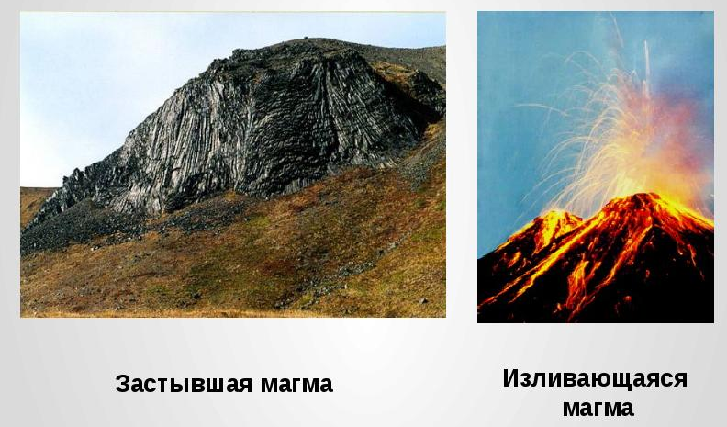
Постепенно лавовые потоки остывают и образуют горы, сложенные вулканическими породами, которые называют излившимися или по научному эффузивными.

Slide 11
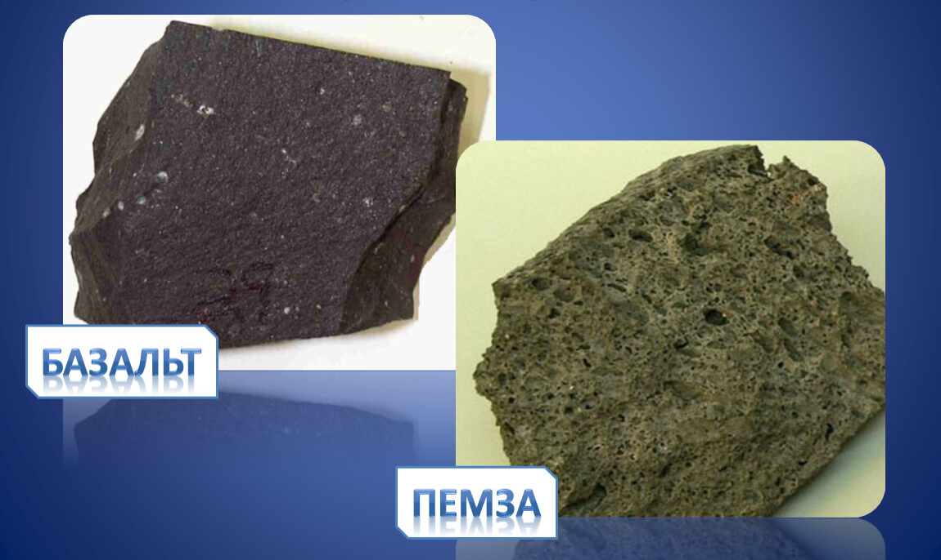
Излившиеся (эффузивные) горные породы
Образуются из лавы, излившейся на поверхность Земли
На воздухе остывают быстро, часто образуя большое количество пустот

Slide 12
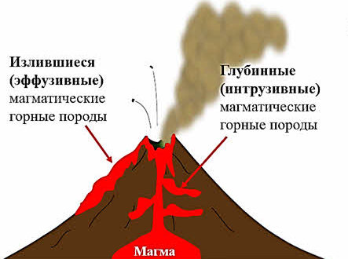
Иногда расплавленная магма не доходит до поверхности Земли и заполняет пустоты в земной коре. Тогда остывание ее происходит медленно, в результате минералы кристаллизуются постепенно по мере остывания и образуют хорошо заметные зерна. Так образуются глубинные или интрузивные породы.

Slide 13
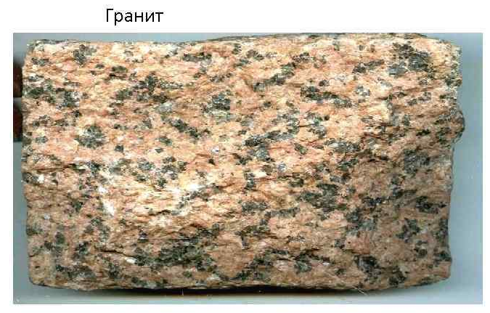
Глубинные (интрузивные) горные породы
Образуются из медленно остывающей на глубине магмы
Плотные с крупными кристаллами минералов

Slide 14
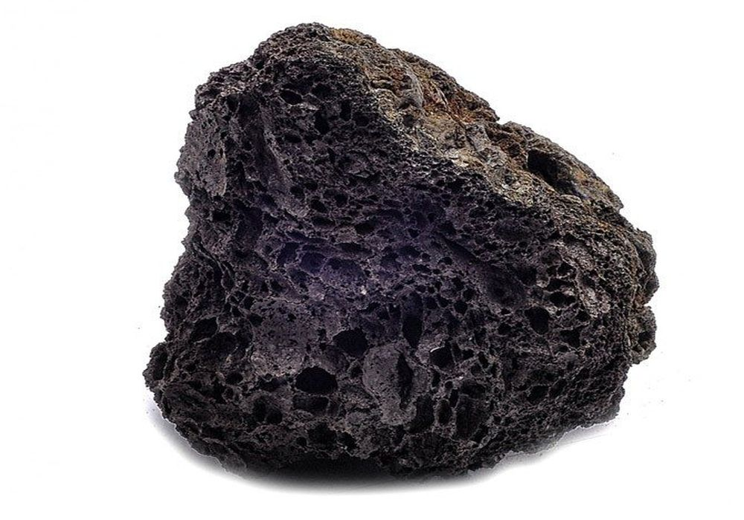
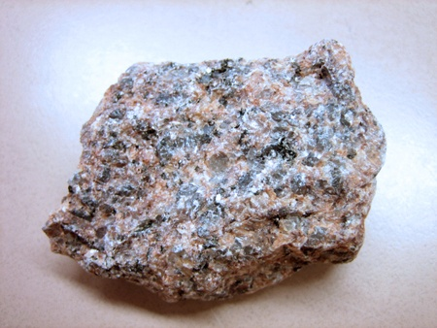
Магматические горные породы
Излившиеся
(эффузивные)
Глубинные
(интрузивные)

Slide 15
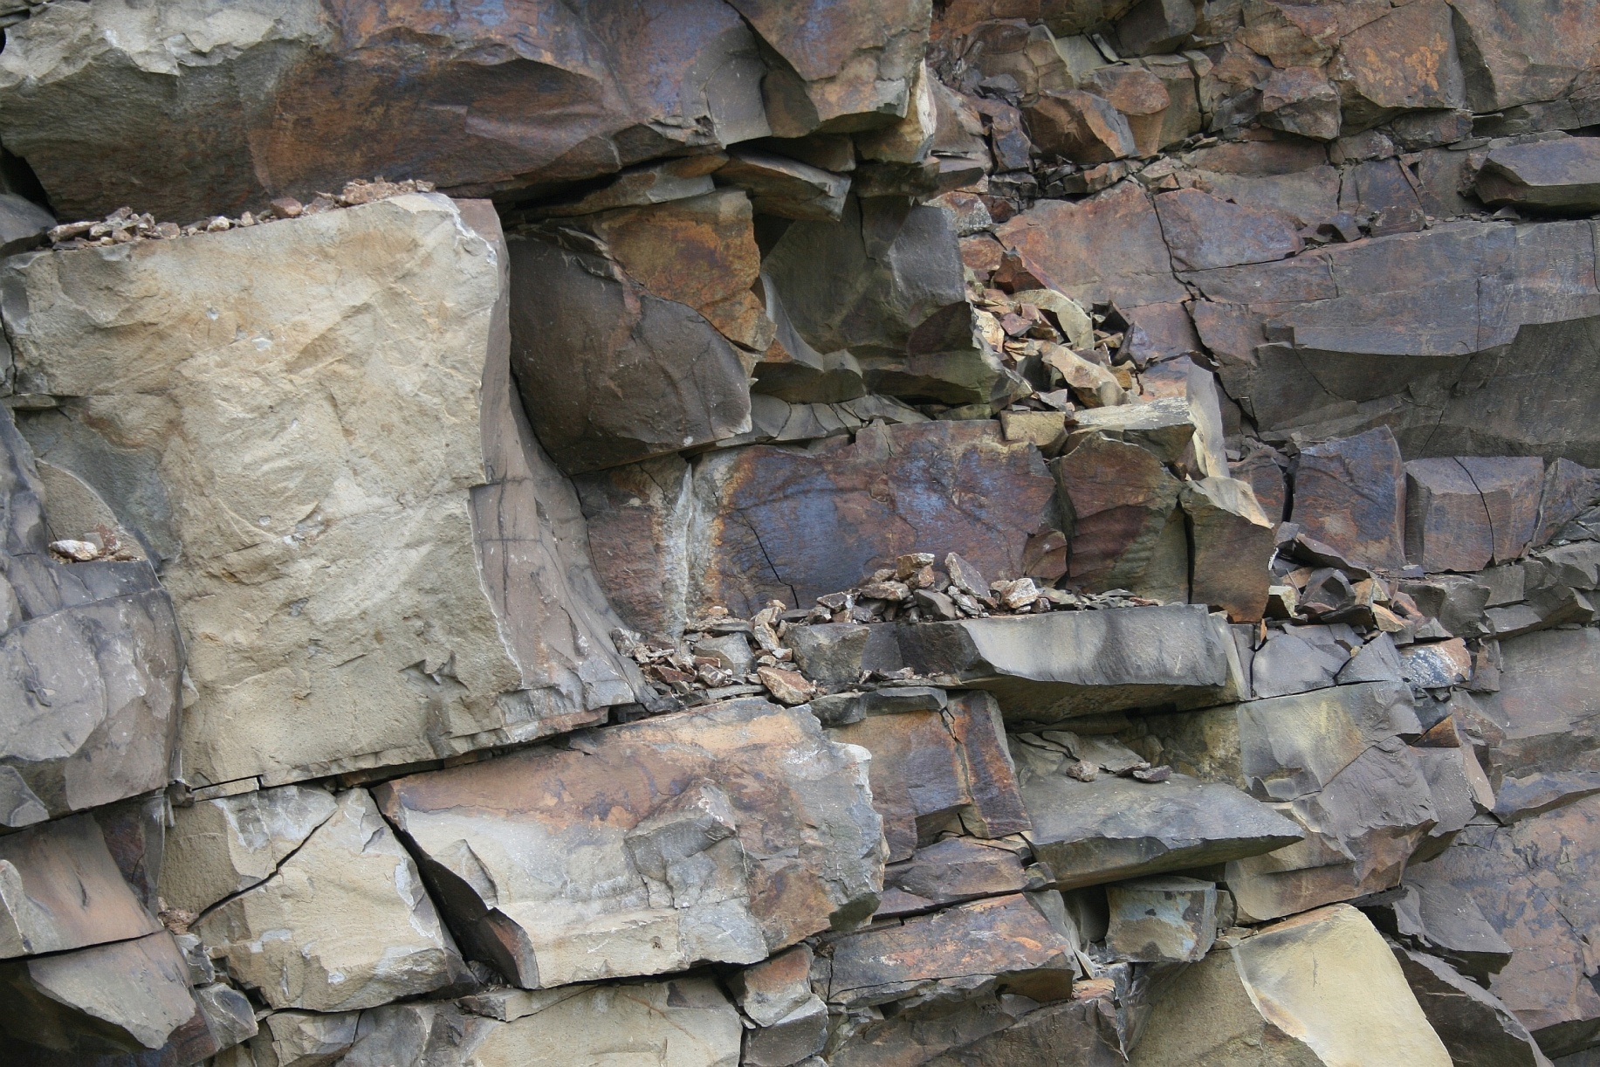
Осадочные горные породы
Любые горы когда-то разрушаются под действием ветра, воды. Куски скал откалываются, скатываются по склонам, переносятся талыми водами, ручьями, реками.

Slide 16
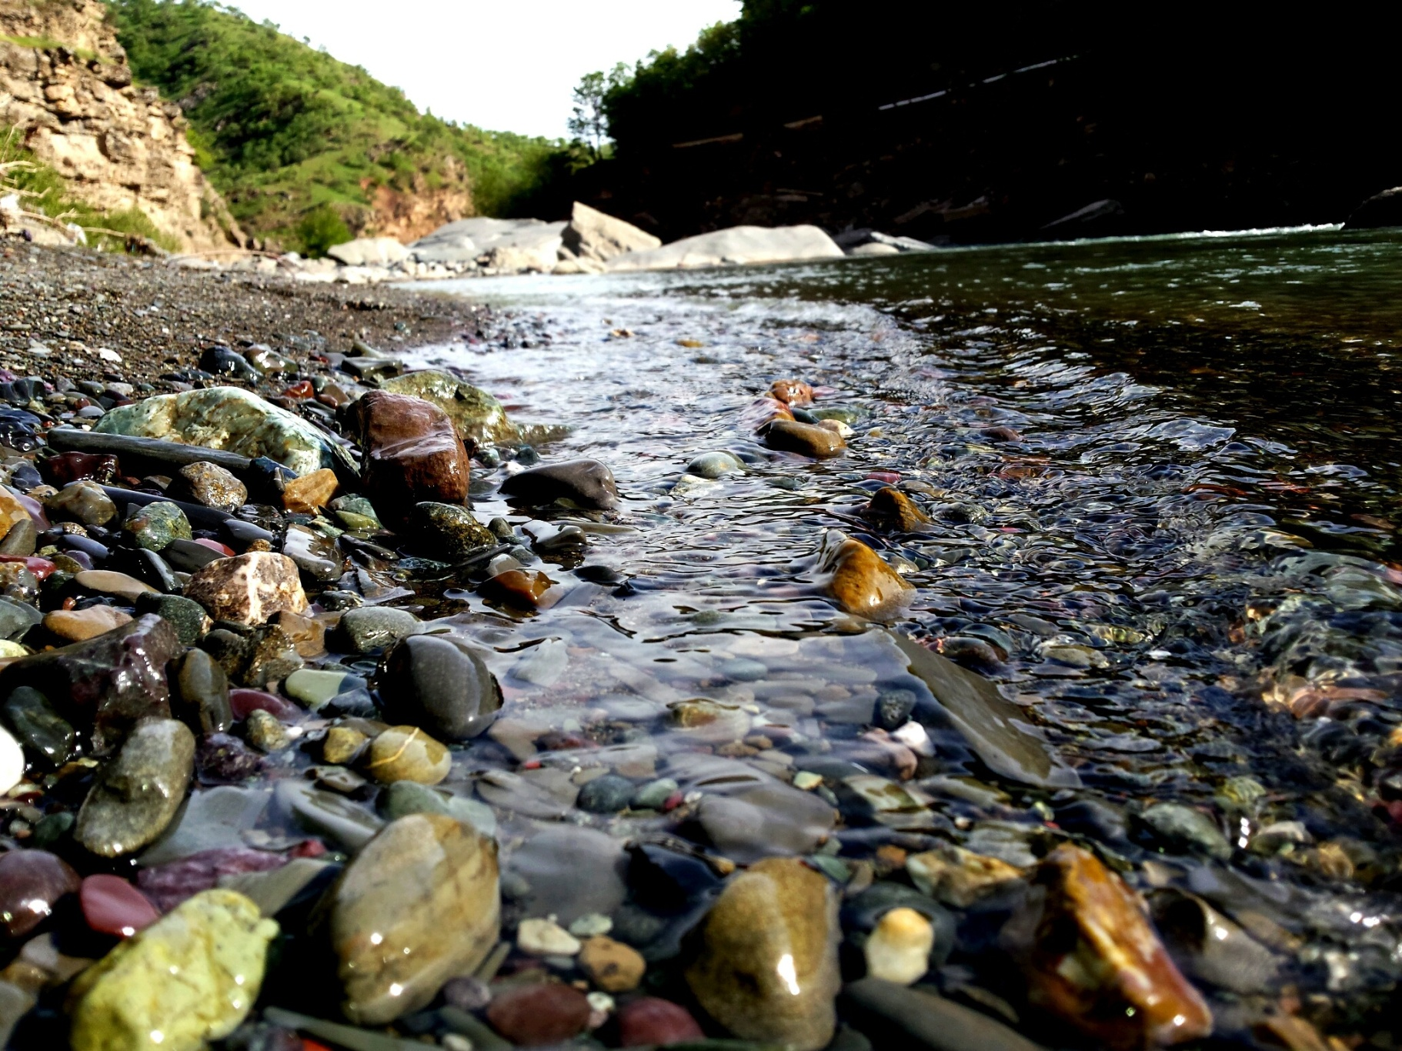
Постепенно речные потоки превращают обломки скал в гальку, сглаживая острые углы обломков различных горных пород. Ручьи и реки далеко переносят гальку, и особенно речной песок.

Slide 17
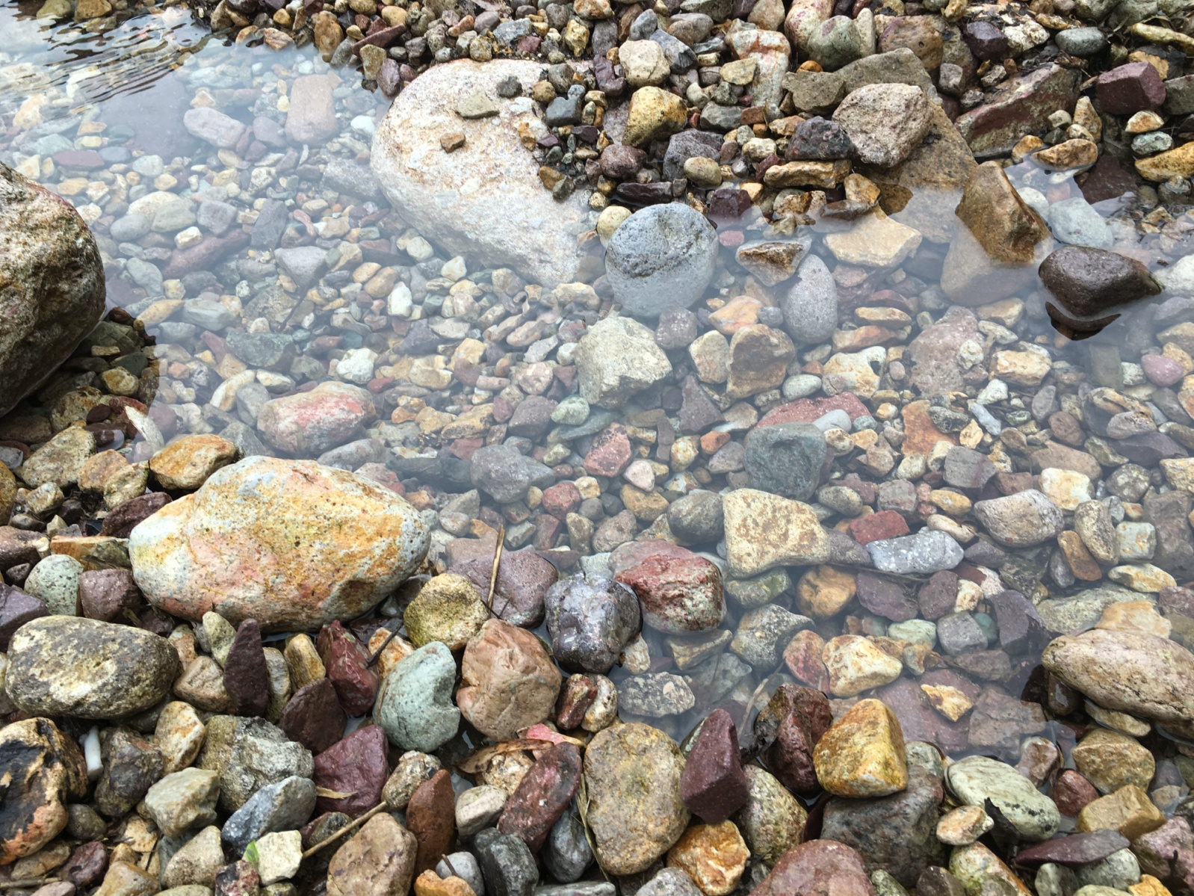
Именно так на берегу нашей реки появляются камни округлой формы, которые река обработала, сделала их округлыми и гладкими, а также песчаные отмели, где более мелкие обломки – песчинки собираются вместе, их намывают речные потоки. Камни очень разные, потому что река принесла их из разных мест.

Slide 18
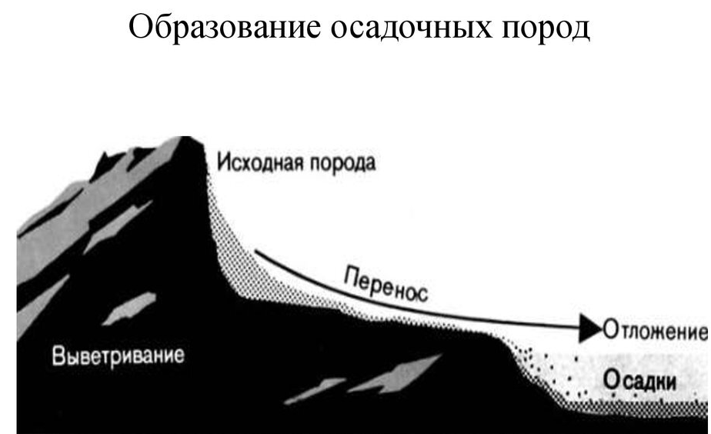
Большинство рек впадает в моря и океаны. Именно туда переносят они куски горных пород. Они осаждаются на дно морей и океанов, постепенно образуя мощные слои. Песчинки сдавливаются, сжимаются и цементируются между собой. Так образуются осадочные обломочные горные породы, которые состоят из обломков разных пород.

Slide 19
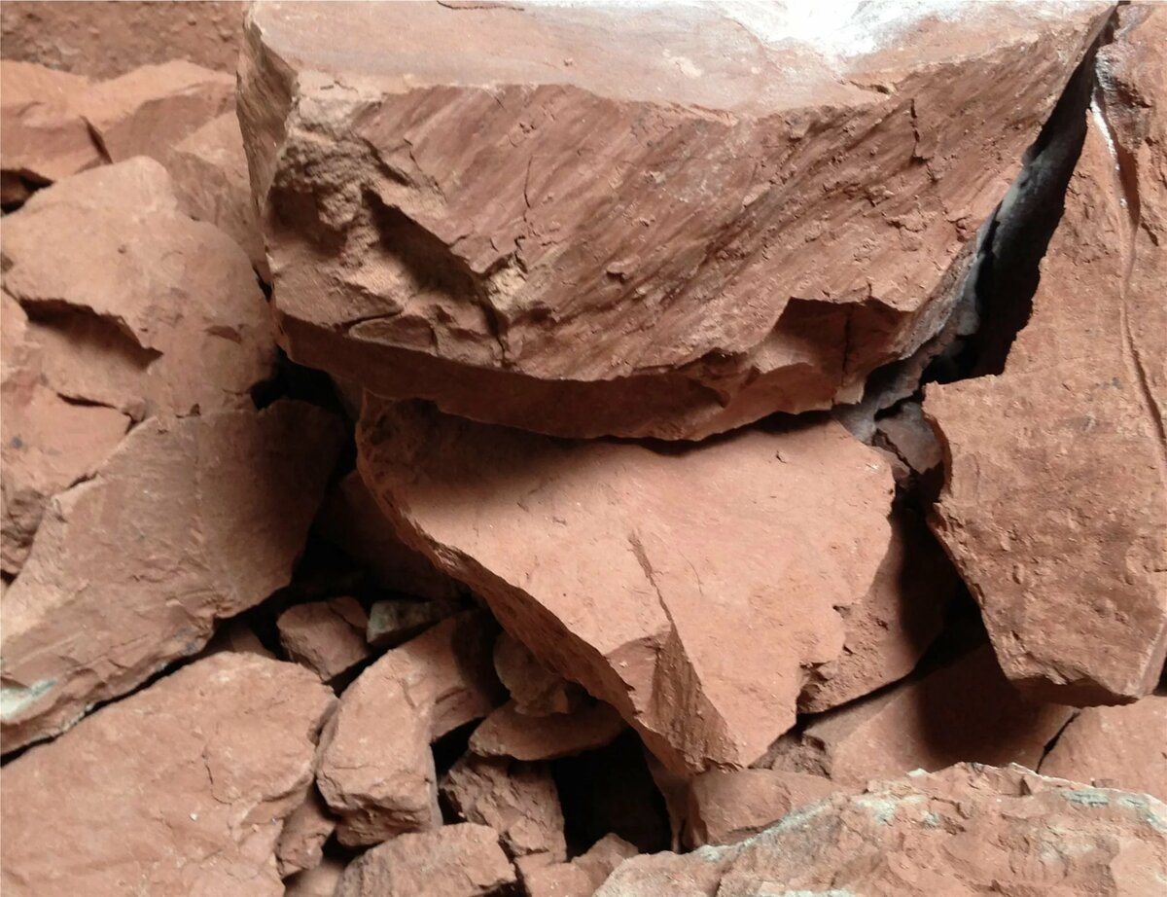
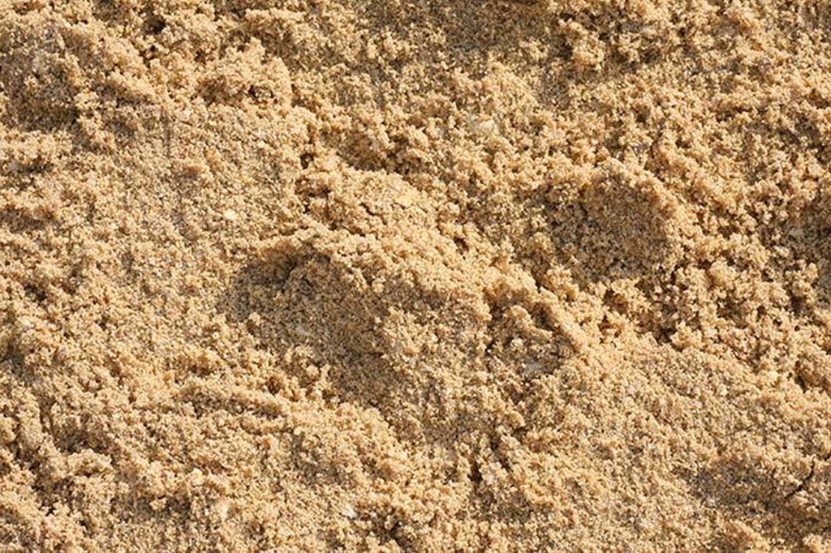
Обломочные осадочные породы
Образовались в результате разрушения горных пород под действием ветра, воды, переноса водными потоками и осаждения в водоемах.
Глина
Песок

Slide 20

Осадочные органические горные породы
Состоят в основном из остатков растений и животных, накопившихся за миллионы лет на дне озер, морей океанов.
Как это происходит?

Slide 22
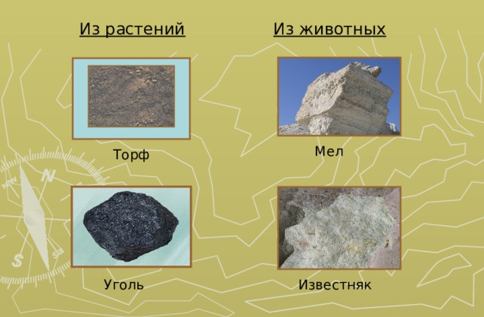
Осадочные органические горные породы

Slide 23
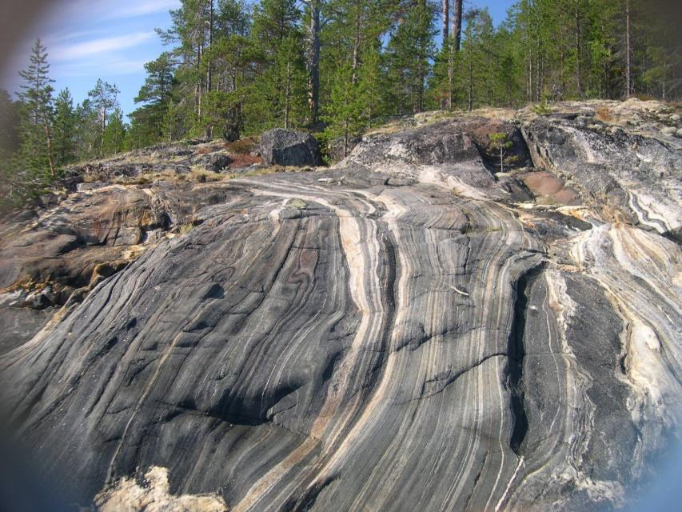
Метаморфические породы
Метаморфизм в переводе «превращение».
Когда слои горных пород, образованные в результате действия магмы или накопления осадков, начинают погружаться в земную кору, то под действием давления вышележащих толщ и высокой температуры магмы снизу они начинают испытывать различные превращения. Минералы сплющиваются, перетекают, могут образовываться другие минералы.
Так образуются метаморфические породы, которые часто имеют полосчатую структуру.

Slide 24
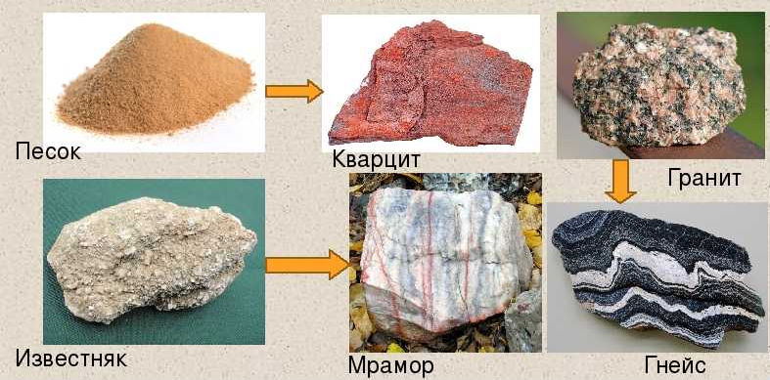
Метаморфические горные породы
Превращение одних горных пород в другие

Slide 25
Заключение
Горные породы
Магматические
Осадочные
Метаморфические
Излившиеся
Глубинные
Обломочные
Органические
Из растений
Из животных

Slide 26
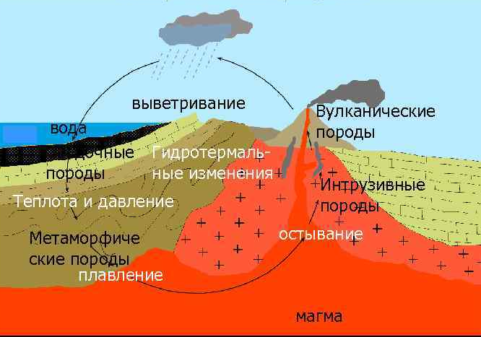
Круговорот камней в природе

Slide 27
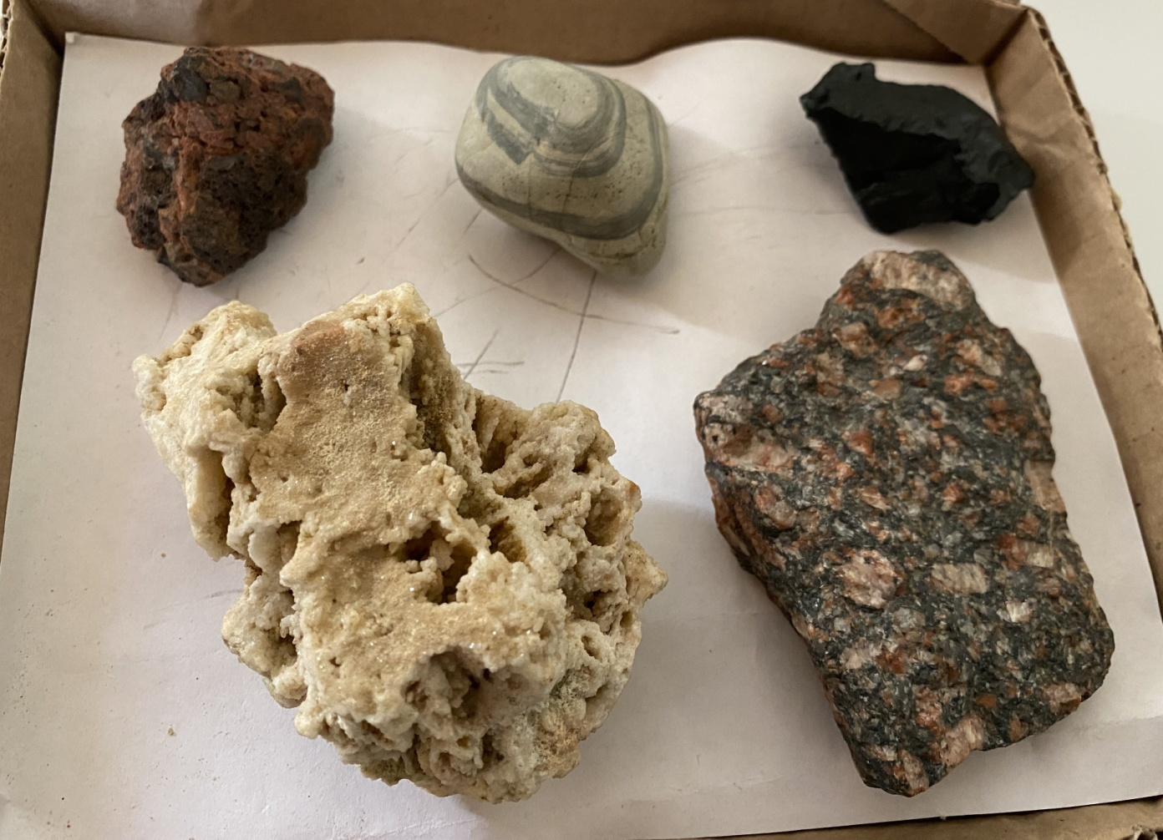
Практическая работа
Работа в группах. Задача: определить по внешним признакам к каким видам горных пород относятся представленные образцы и доказать, почему так решили.

Slide 28
Использованные источники
Энциклопедия для детей. Том 4. Геология, М.:Аванта, 1995 г.
Учебник А.А.Лобжанидзе “Планета Земля”, – М.:Просвещение,2008.
https://vkvideo.ru/video-155405563_456239336
https://lc.rt.ru/classbook/geografiya-5-klass/litosfera-tvyordaya-obolochka-zemli-647/3889
Фото из интернета

